Slide 1

不畏浮云遮望眼
拨云见日终有时
目标科技
媒介渠道投资优化SAAS平台

Slide 2

归因模型
七次曝光定律
最后一个馒头
最后点击ROI
模型优化ROI
消费者从接触新产品，到最终完成转化（下载、购买）之间，平均要经过七次曝光。
一个人吃了好几个馒头，吃饱后后悔说，早知道这样，我只吃最后一个馒头就好，前面的馒头都白吃了，吃了都没饱呀。
视频、搜索、展示广告、社交平台等多渠道影响，最终在电子邮件渠道转化。通常把这张订单归功于最后一个渠道。
由此计算的渠道 ROI 含有误差，导致跨渠道推广资金分配不合理。
2014年Google数亿美元全资收购归因模型技术公司Adometry。
AOL1亿多美元全资收购归因模型技术公司Convertro.

Slide 3
归因模型
❷100%
❶100%
❸25%
❸25%
❸25%
❸25%
❹40%
❹10%
❹10%
❹40%
❺10%
❺15%
❺25%
❺50%
次后/首次归因
线性归因
基本位置归因
时间衰减归因
❶Google Analytics 把转化100%归因于最后一个“非直接”渠道上。
❷所有的转化功劳归功于消费者第一次点击的渠道。
❸把贡献率以等量权重赋值给所有影响因素/渠道
❹40%转化归因于首次点击，40%归功于最后点击，剩余20%平均分配给中间渠道。
❺用时间衰减曲线来给不同的渠道触电分配权重。

Slide 4

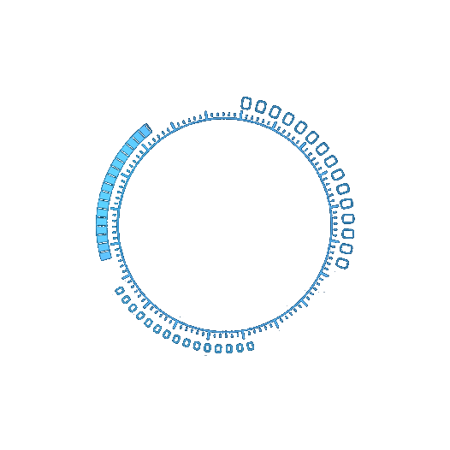
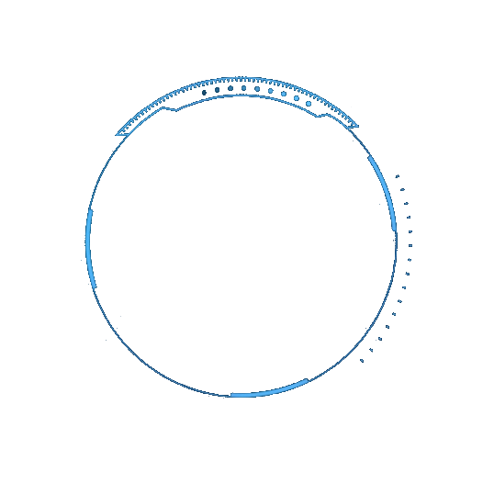
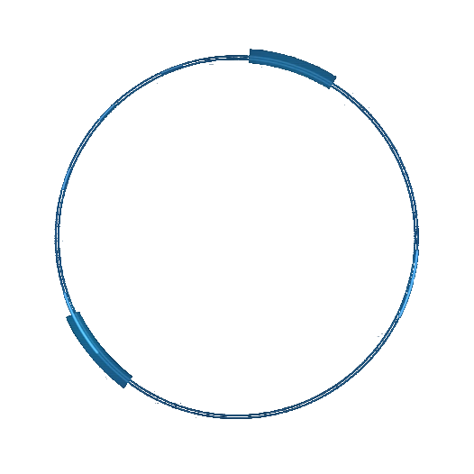
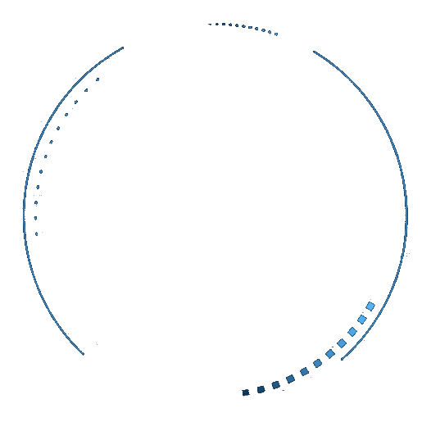
业务
工作原理
优化渠道种类
❶自动收集各渠道数据 ，建立完整转化路径。
❷使用大量的客户数据进行机器学习,建模。
❸模型计算渠道交叉影响后,各渠道真实ROI。
❹重新分配推广费用，显著提高销售额/APP激活量。
❶导流网站
❷电邮 (EDM)
❸团购
❹展示广告
❺社交展示广告
❻付费搜索-品专
❼付费搜索-非品牌
❽广播
❾购物平台
❿电视
国内
首创
解决方案
❶媒介投放❷网站运营❸App

Slide 5
价值
投资优化
业务提升
❶投资渠道优化。初次提高ROI30-50%, 后期持续提高25%
❷渠道内不同子媒体投资优化。
❸活动、广告位、和广告创意A/B测试和优化。
❹线上、线下组合优化。
❺ 我们都知道50%的广告费是浪费的，但不知道到底浪费在了哪里！
❶增长黑客growth
❷优化网站流程
❸APP流程优化
❹页面元素A/B测试优化
❺产品元素优化
❻业务流程优化
❼客户服务优化
❽广播
❾购物平台
❿电视
目标
科技
数据监测
❶统一标准、统一报表
❷真实❸有效

Slide 6

举例1： 渠道级优化
展示广告‘最后点击’得到的客单成本24.52元显示该渠道效率不高，应减少对该渠道投入。
但实际上该渠道客单成本仅有11.15元，末来应该增加对展示广告渠道的投入。
不同的决策方向将显著影响整体销售额

Slide 7

举例2： 渠道内媒体优化
展示广告
搜索广告

Slide 8
举例3： 媒体内广告位、活动、广告创意优化
自动给出包括跨渠道优化, 以及渠道内包括促销活动，展示广告位置，广告创意，搜索引擎，关键词，微信公众号等子渠道的效果评估和优化

Slide 9





























相关案例

Slide 10
报价
基础服务包
基础服务报价
增强服务
线下渠道
❶数据采集服务
❷信息处理服务
❸数据分析服务
❹数据可视化展示
❺5个投放渠道
❶月PV<6万 9分/PV
❷月PV<15万 7分/PV
❸月PV<50万 5分/PV
❹月PV<1百万3分/PV
❺月PV>100万 另议
❶新增渠道3万/个/年
❷网站运营8万/年
❸移动运营8万/年
❹专项报告10万/份
❺市场运营监测分析报告季度 6万/期
❶电视 广播
❷站牌 车身
❸杂志 报纸 目录
❹线下渠道另议
联系方式： consulting@mbtech.cn 微信公众号：em2win

